Slide 1
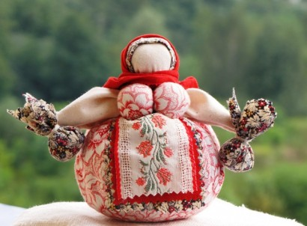
Кукла Кубышка
Кубышка – это кукла из ткани своими руками, которая наполнена различными целебными травами. Считалось, что если кто-то из семьи заболел, то с этой куклой нужно ходить по всему дому, разминая травы пальцами, тем самым оздоровляя воздух. После чего, куклу клали в кровать к больному.

Slide 2
Такая кукла не только станет отличным украшением для дома, но и будет оберегать дом от напастей.
Для того чтобы изготовить ее самостоятельно понадобится:
Квадрат 15х15 см, вырезанный из белой ткани.
Кусок из яркой ситцевой ткани, размером 45х20 см.
Круг диаметром в 15 см, вырезанный из той же ткани.
2 квадрата из яркой ситцевой ткани размером 10х10 см.
Тонкая лента.
Вата.
Нитки мулине.
Игла, которая пригодится для сшивания мешка.
Красная нить.
Яркий лоскуток, который понадобится для передника.
Треугольник для косынки.
Набор любых целебных трав, который можно собрать самостоятельно, а можно приобрести в любой аптеке. Также стоит помнить о том, что в качестве основного наполнения должна выступать мята или мелиса. Это нужно для того чтобы придать мешочку особый аромат.

Slide 3
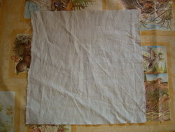
1. Выровнять на ровной поверхности
квадратик из белой ткани.

Slide 4
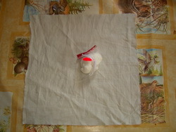
2. На него следует положить небольшой кусочек ваты. Свернуть ткань так, чтобы образовалась голова, закрепив ее красными нитками.

Slide 5
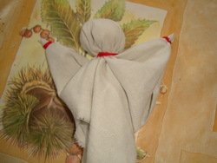
3. Далее следует сформировать ручки,
шею и талию куклы.

Slide 6
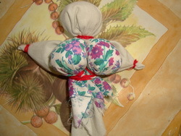
4. При помощи двух квадратов ситцевой ткани нужно сделать два шарика по той же технологии, что и голову. Крепим их на грудь, обмотав снизу красными нитками.

Slide 7
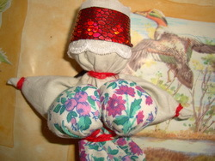
5. Заранее приготовленную тонкую ленту необходимо приложить к голове и закрепить, завязав ее сзади.
6. Далее повяжите косынку на голове куклы.

Slide 8
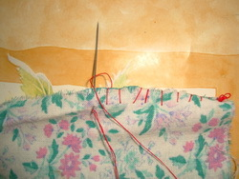
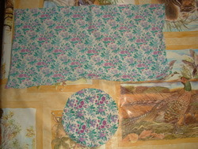
7. После завершения всех этих действий можно приступать к изготовлению мешка для трав. Для этого необходимо свернуть ткань пополам и со стороны изнанки сшить ее края. Из круга диаметром в 15 см нужно сделать дно мешку. Не забудьте после этого вывернуть полученный мешочек на лицевую сторону.

Slide 9
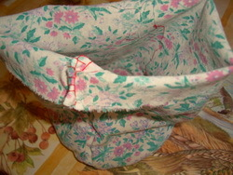
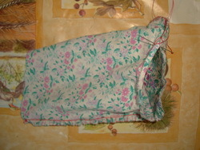
7. 1 см от верхнего края следует отогнуть и вдоль него вложить шнурок или ленту, после чего, аккуратно пришить отогнутый край. Это нужно сделать так, чтобы шнурок свободно двигался.

Slide 10
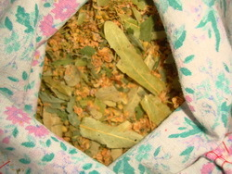
8. Далее наполните мешок доверху травами.

Slide 11
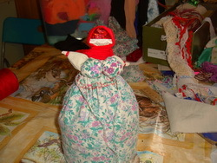
9. После чего куклу нужно «погрузить внутрь мешочка». Мешочек нужно туго затянуть шнурочком, а его концы спрятать сзади куколки.

Slide 12
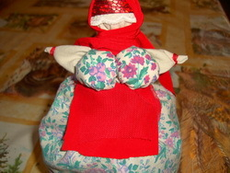
10. Прикрепить передник.

Slide 13
Спасибо за внимание!

